Slide 1
Загальноосвітня школа I-III ст. c.Торське
Проект на тему:
«Прості механізми в живій природі»
Виконали:Гобляк В.,Федірко Д.
Керівник: Данилюк М.М., вчитель фізики

Slide 2
Характеристики проекту: інформаційно- пошуковий, дослідницький,міжпредметний, парний.
Термін виконання: 3 тижні
Проблема:Простий механізм у живій природі. Людина-простий механізм? Класифікація важелів у людини.
Мета: систематизувати та узагальнити матеріал про прості механізми в живій природі. Переконатися,що людина- простий механізм.
Розрахувати силу напруження м’язів руки та дати відповідь на питання як легше тримати сумку: на витягнутій руці чи зігнутій в лікті?
Формувати самостійну пізнавальну діяльність,практичні навички,роботу з інтернет-ресурсами.
Очікувані результати:Важільні механізми скелета в основному розраховані на виграш у швидкості при втраті сили.

Slide 3
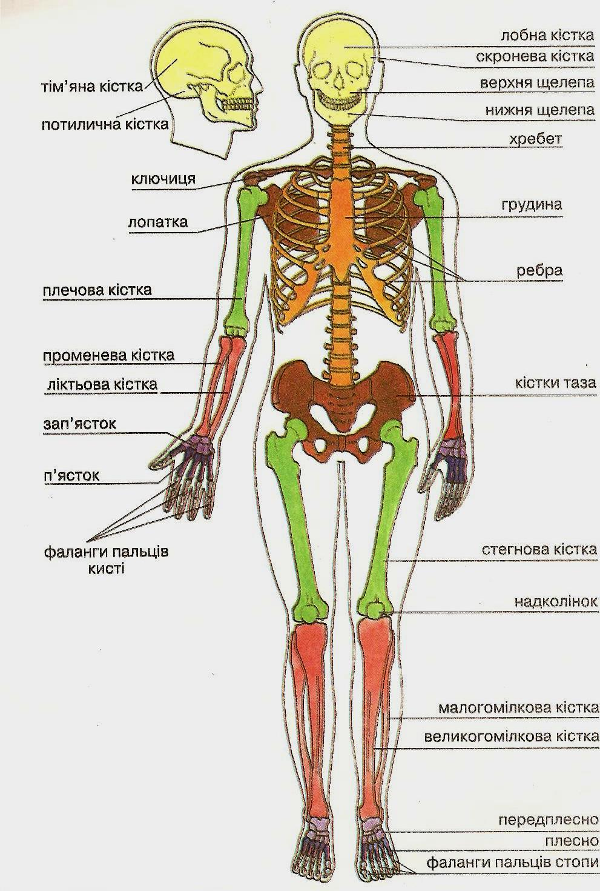
Важільними механізмами в кістяку людини є майже всі кістки, що вільно рухаються: кістки кінцівок, нижня щелепа, череп, фаланги пальців.
У них дуже високий коефіцієнт корисної дії, що досягає 98-100%. Високий ККД важеля визначається тим, що в ньому малі втрати на тертя.

Slide 4
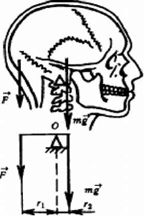
Важелем у людини є череп. Вісь обертання цього важеля проходить через зчленування черепа з першим хребцем. Попереду від точки опори на короткому плечі діє сила ваги голови, ззаду -сила тяги м'язів і зв'язувань, прикріплених до потиличної кістки.

Slide 5
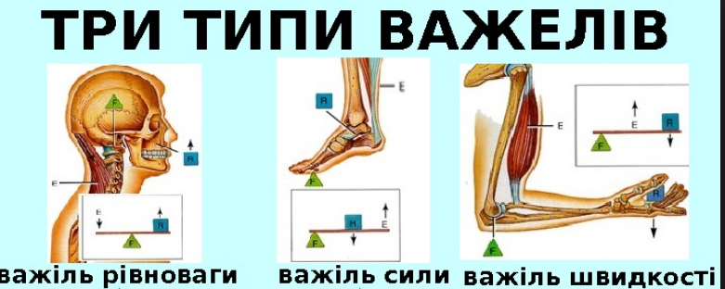
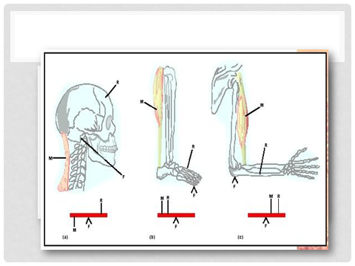

Slide 6
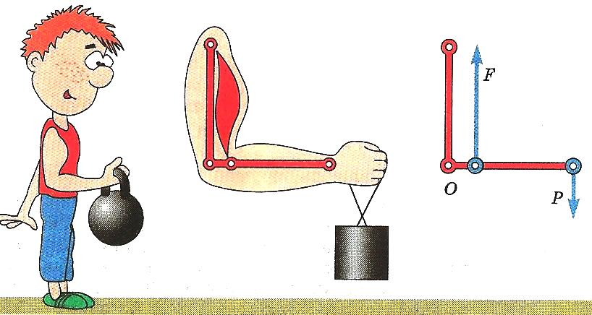
Кожний палець людини за час життя згинається приблизно 25 мільйонів разів.
Кисть за допомогою променевозап‘ястного суглобу кріпиться до променевої кістки,яка прикріплюється до ліктьової кістки за допомогою ліктьового суглобу. За допомогою плечового суглобу рука кріпиться до лопатки. Основними робочими м'язами руки, відповідальними за переміщення передпліччя, є біцепс (двоголовий м'яз) і трицепс (триголовий м'яз). Як всі м'язи, вони не можуть створювати зусиль, що штовхають, - вони можуть тільки тягти. Коли людина піднімає однією рукою предмет, біцепс скорочується, а трицепс подовжується. Коли людина опускає предмет, відбувається протилежне, у чому неважко переконатися на досвіді.
Зокрема, щоб утримати вантаж якоїсь маси, необхідне зусилля м'яза, яке майже в 8-10 разів перевищує силу ваги, що діє на вантаж.

Slide 7
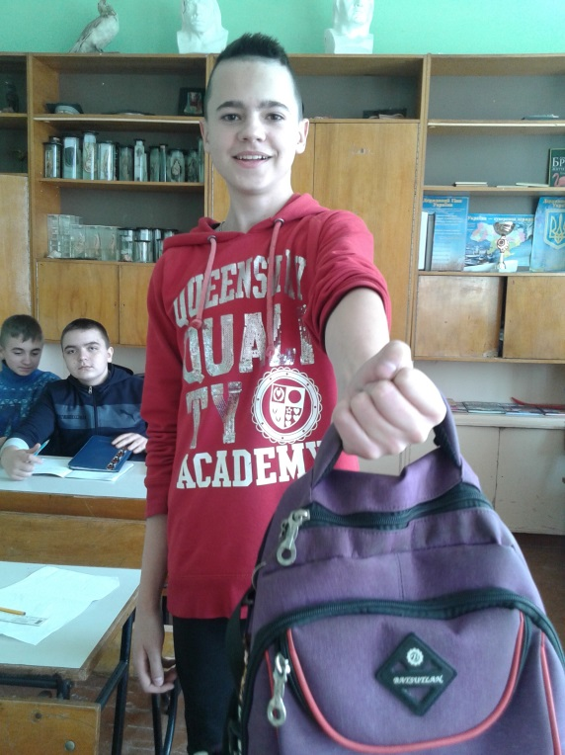
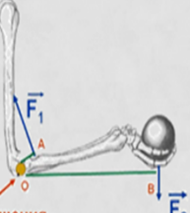
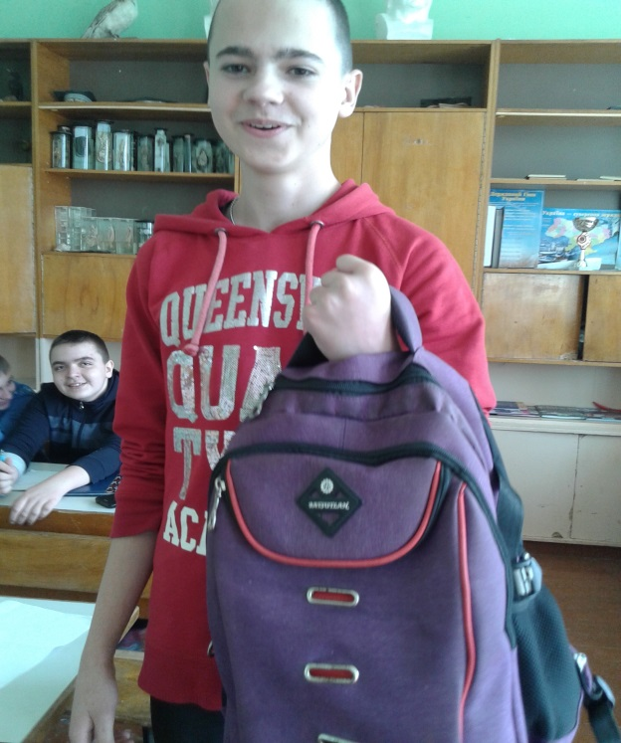
Лікоть - точка опори важеля. Одна з сил прикладена до долоні. Плече цієї сили - відстань від ліктя приблизно до середини долоні. Друга сила - це сила напруги біцепса, який прикріплений до важеля недалеко від ліктя. Плече другої сили набагато менше плеча першої.
.

Slide 8
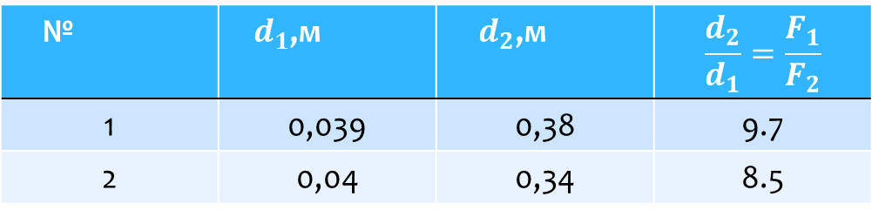
Як легше тримати сумку: на витягнутій руці чи зігнутій в лікті?
Звичайно,що в зігнутій руці,але для пояснення з точки зору фізики,ми провели експеримент.
Виміряли довжини плеч за допомогою лінійки та масу рюкзака(6кг).
Результати занесли до таблиці:
№ | ${ d}_{1}$,м | ${ d}_{2}$,м | $$\frac{d_{2}}{d_{1}}=\frac{F_{1}}{F_{2}}$$
1 | 0,039 | 0,38 | 9.7
2 | 0,04 | 0,34 | 8.5

Slide 9
Двоголовий м’яз нашої руки прикріплений поблизу точки опори важеля, яким є кістка передпліччя, а вантаж діє на інший кінець цього важеля. Відстань від вантажу до точки опори, тобто до суглобу, майже в дев’ять раз більша, ніж відстань від кінця м’яза до опори. Отже, маса рюкзака -6 кілограм, то мускул тягне з силою в 9 раз більшою. Розвиваючи силу в 9 раз більшу, ніж наша рука, мускул міг би підняти безпосередньо не 6 кг,а 54 кілограми.
Ми можемо сказати, що кожна людина набагато сильніша самої себе і наші мускули розвивають силу, значно більшу ніж та, яка проявляється в наших діях. Відношення плечей наближено рівне 8–10. Значить, в силі ми програємо в 8-10 раз.

Slide 10
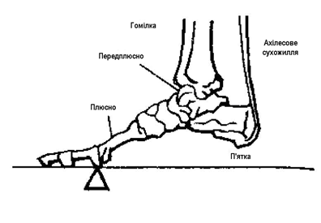
Ще одним прикладом важеля в тілі людини є дія стопи при підйомі на напівпальці. Опорою важеля в цьому випадку служить голівка плюсневих кісток. Подолана сила - вага тіла, прикладена до таранної кістки. М'язова сила, що здійснює підйом тіла, передається через ахіллове сухожилля, прикладене до виступу п'яти.

Slide 11
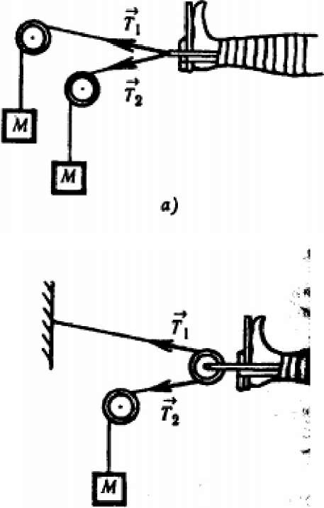
Знання сил, що діють у суглобах і м'язах людини, дуже важливе для медицини, для наукового підходу до занять спортом.
При лікуванні травм, щоб зростити зламані кості або усунути інші ушкодження, необхідно фіксувати травмовані ділянки й урівноважувати сили, які діють у місці перелому доти, поки він не зростеться. У лікарській практиці для цього застосовують різні системи витяжки, які використовують вантажі, троси й блоки. Конструкція всіх цих систем заснована на тому, що натяг тросу однаковий у всіх його точках і дорівнює mg, де m - маса вантажу, що створює натяг. Блоки, звичайно, служать для зміни напрямку дії сили.
6)

Slide 12
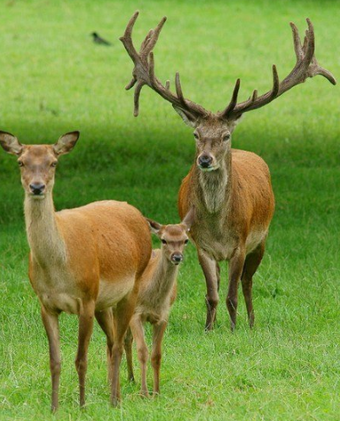
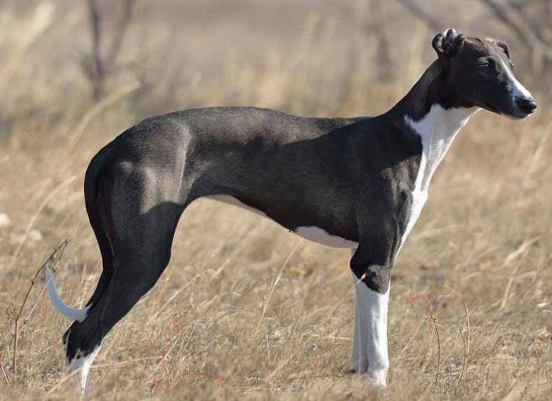
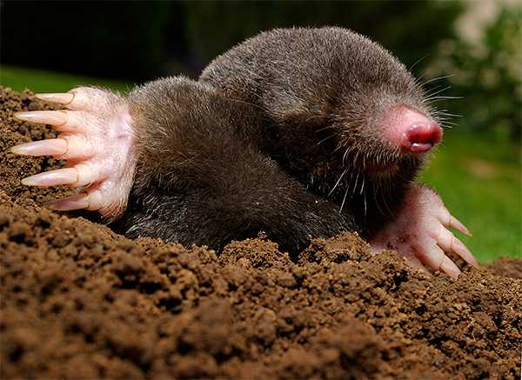
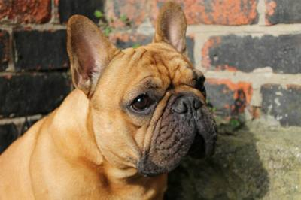
У живій природі співвідношення довжин плеч важільного елемента скелета знаходиться в прямій залежності від життєвих функцій ,які виконує даний орган. Наприклад, довгі ноги гончої собаки та оленя визначають їх здатність до швидкого бігу, короткі ноги крота розраховані на розвивання великої сили при малій швидкості, довгі челюсті гончої дозволяють швидко схопити здобич під час бігу, а короткі челюсті бульдога змикаються повільно, але сильно тримають.

Slide 13

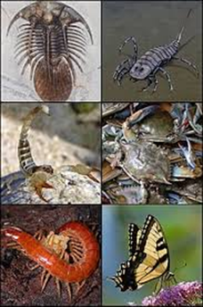
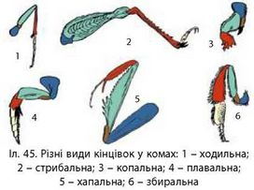
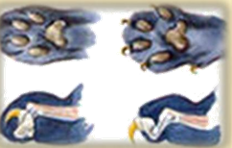
Важелями є і рухливі кігті в кішок, у членистоногих — більшість сегментів їх зовнішнього кістяка. Великий виграш у швидкості отримується в комах (для швидкого руху крил).

Slide 14
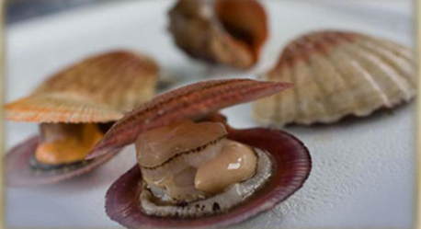
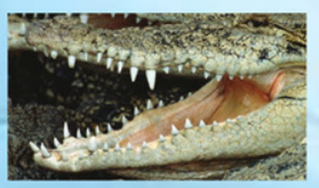
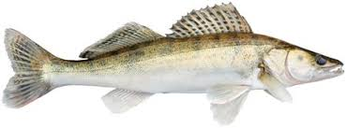
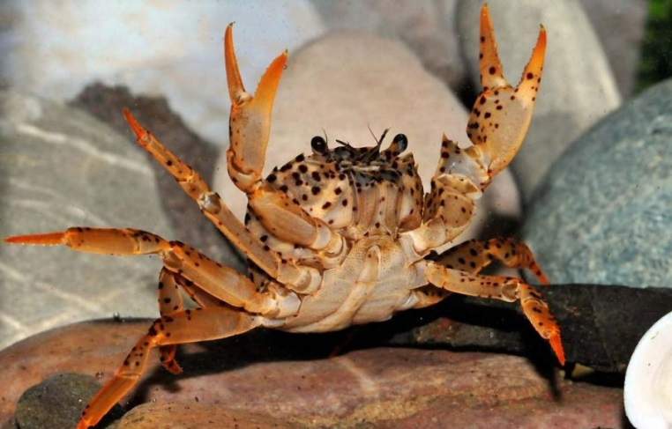
Важелями в багатьох риб є шипи спинного плавця; у двостулкових молюсків — стулки раковин, а зуби в риб і тварин служать клином

Slide 15
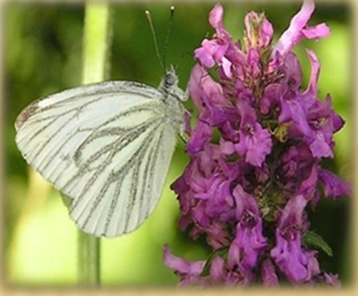
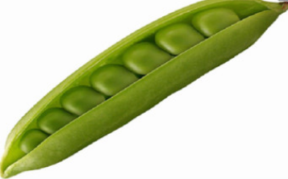
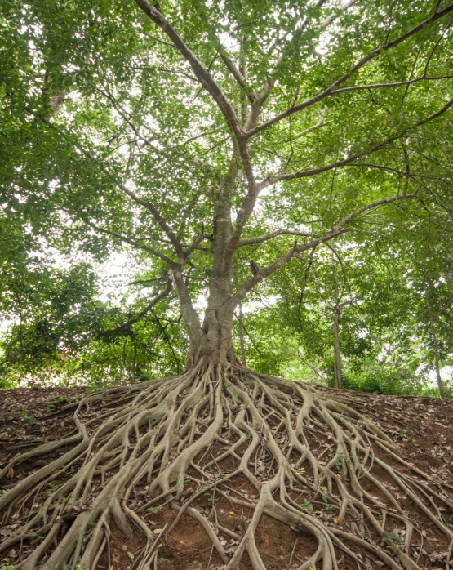
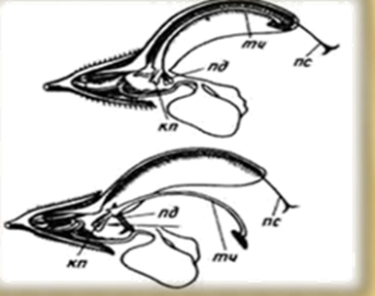
У рослинах важільні елементи зустрічаються не часто, що пояснюється їх малою рухливістю. Типовий важіль – стовбур дерева і його продовження -головний корінь.
Цікаві важільні механізми можна знайти в деяких квітах (наприклад, тичинки шалфея), а також в деяких плодах, що розкриваються. Витягнута тичинка таких рослин є довгим плечем важеля. На її кінці знаходиться пильник. Коли комаха заповзає в квітку, вона натискає на коротке плече важеля. Довге плече при цьому пильником вдаряє по спині комахи і залишає на ній пилок. Перелетівши на іншу квітку, комаха цим пилком запилює його.

Slide 16
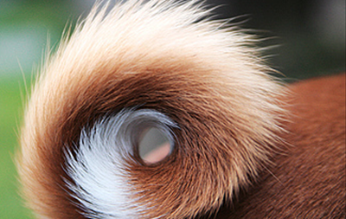
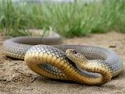
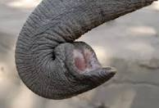
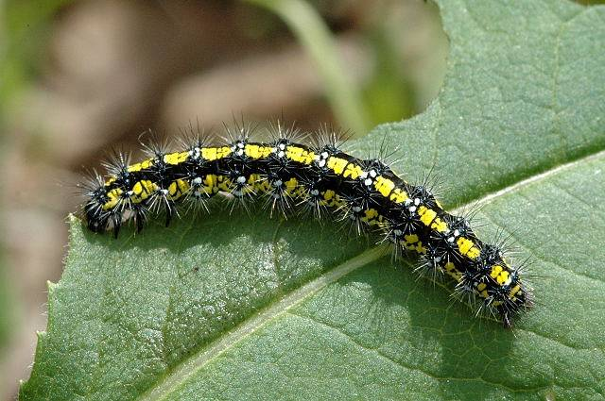
У природі поширені гнучкі органи, які можуть в широких межах змінювати свою кривизну (хребет, хвіст, пальці, тіло змій і багатьох риб). Їх гнучкість зумовлена або поєднанням великого числа коротких важелів із системою тяг, або поєднанням елементів, порівняно негнучких, з проміжними елементами, які легко піддаються деформації (хобот слона, тіло гусениці).

Slide 17
РЕЗУЛЬТАТИ ДОСЛІДЖЕННЯ
Працюючи над проектом,ми побачили, що тварини, деякі види риб за допомогою природних простих механізмів, які є в них, можуть виживати в природі.
Кістки деяких тварин довші людських, а особлива будова задніх ніг, дозволяє їм набагато ефективніше використовувати силу своїх м’язів. Їхні м’язи набагато сильніші ніж у нас, але і вага їх більша на порядок.
Кінь важить близько 450 кг, і при цьому може легко стрибнути на висоту двох метрів. Нам же, щоб виконати такий стрибок, треба бути майстрами спорту зі стрибків у висоту, хоча ми важимо в 8-9 разів менше, ніж кінь.
Важільні механізми скелета в основному розраховані на виграш у швидкості при втраті сили.
Це забезпечує кінцівкам моторність рухів, що є більш важливе в боротьбі за існування, ніж сила.
Ми були б вкрай повільними істотами, якби наші руки і ноги були сформовані по іншому.
Але, людина, програючи в силі, виграє в відстані та відповідно у швидкості в 8-10 разів.

Slide 18
Список використаних джерел літератури та інтернет-ресурсів
https://uk.wikipedia.org/wiki/Скелет_людини
https://www.google.com.ua/search?q=прості+механізми+в+живій+природі
http://moyaosvita.com.ua/fizuka/vazheli-v-prirodi-pobuti-j-texnici/
https://helpiks.org/2-103745.html
http://studepedia.org/index.php?vol=2&post=36217
Школа сучасних знань http://www.zhu.edu.ua/
Червяк П. І. Медична енциклопедія

Slide 19


